Slide 1
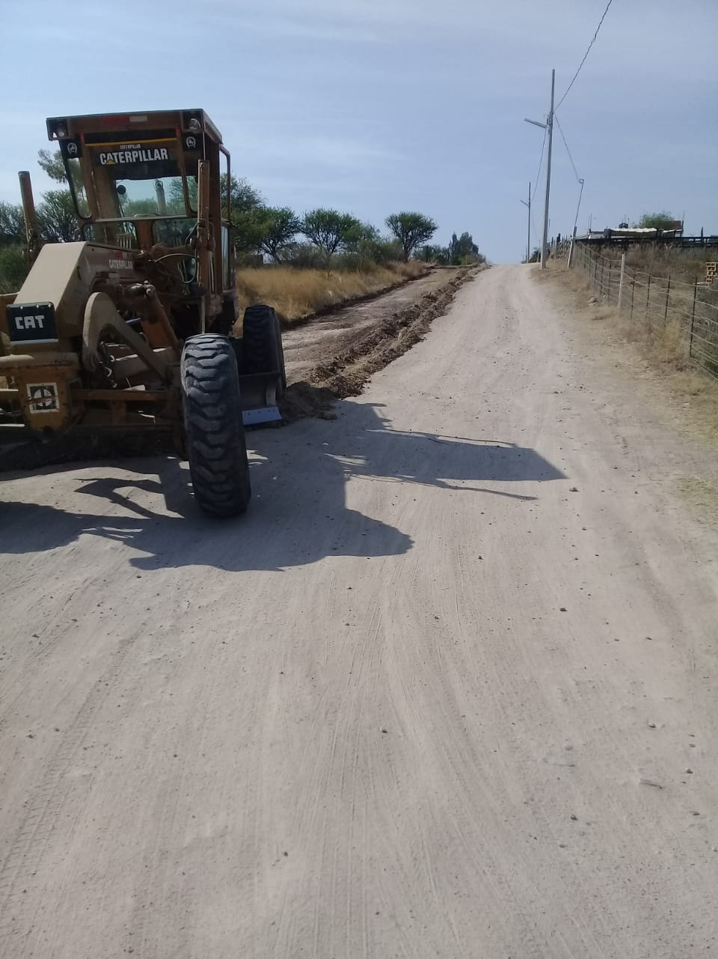
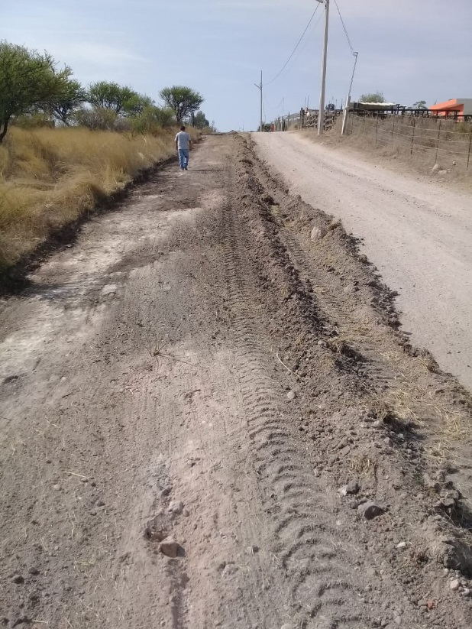
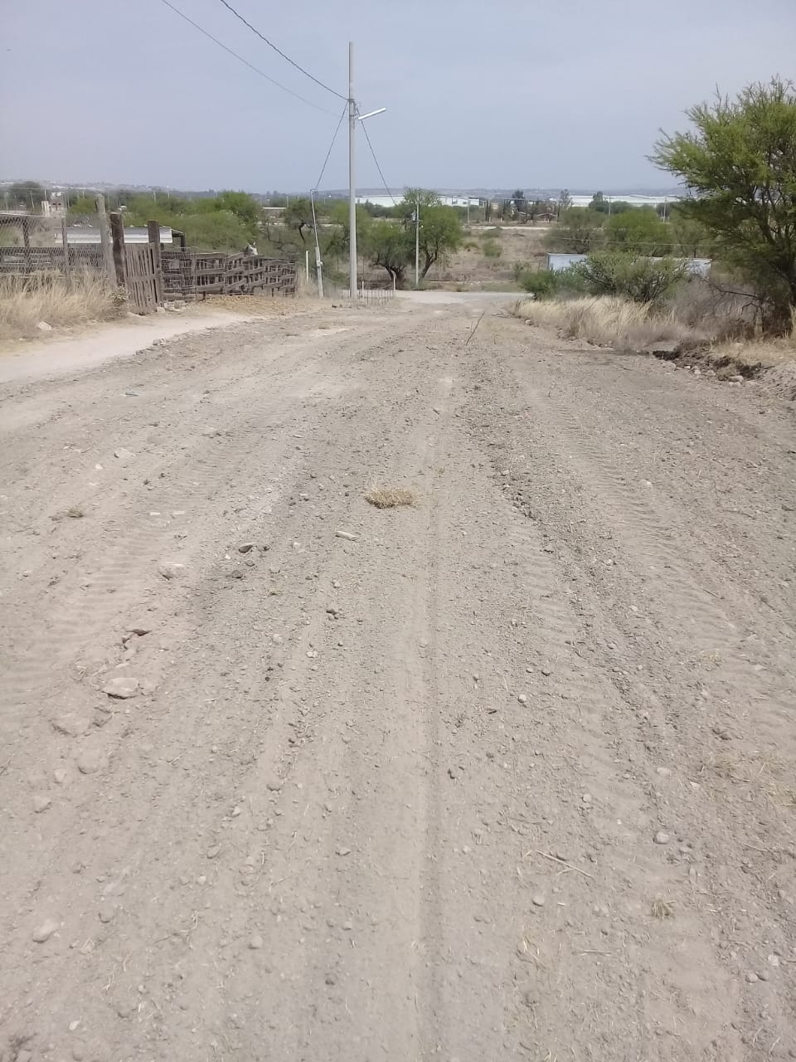
REPORTE MES DE MARZO
MAQUINARIA
RENIVELACION EN LA COMUNIDAD DE LOMA DEL LIEBRERO
FECHA INICIO
CONCEPTO
UNIDAD
CANTIDAD
FECHA TERMINO
12/03/2020
CALLE CACHIL
M2
2,500
12/03/2020

